Slide 1
Faaliyet Diyagramı
Arş. Gör. Sarp ÇOBAN
sarp.coban@samsun.edu.tr

Slide 2
Faaliyet Diyagramı Diyagramı Nedir?
Faaliyet Diyagramı, Birleşik Modelleme Dili'nde (UML) bir sistemin iş akışını gösteren bir tür davranış diyagramıdır. Bir sistemin dinamik yönlerini modellemek için kullanılır, faaliyetlerin sırasını ve bir faaliyetten diğerine kontrol akışını gösterir.
Faaliyetler, sistem veya kullanıcılar tarafından gerçekleştirilen işlemleri veya eylemleri temsil eder.
Geçişler, bir faaliyetten diğerine kontrol akışını temsil eder.
Kararlar, koşullu akışları göstermek için karar düğümleri kullanılarak tasvir edilir.

Slide 3

Faaliyetler
Faaliyetler, sistem, kullanıcılar veya harici varlıklar tarafından gerçekleştirilen işlemleri veya eylemleri temsil eden temel unsurlardır. Faaliyetler, yuvarlatılmış dikdörtgenler olarak gösterilir.

Slide 4


Kararlar
Kararlar, belirli koşullara veya kriterlere dayalı olarak faaliyetlerin akışını kontrol etmek için kullanılan önemli unsurlardır. Kararlar elmas şeklindeki düğümlerle temsil edilir ve sistem veya süreçteki dallanma ve koşullu akışları modellemek için kullanılır. Koşulların değerlendirilmesine dayalı olarak çeşitli alternatif yollar arasından hangi yolun izleneceğinin belirlenmesine yardımcı olurlar.

Slide 5


Bölümleme
Bölümleme, faaliyetleri, eylemleri ve aktörleri sistem veya süreç içinde temsil ettikleri sorumluluklara veya rollere göre düzenlemek ve kategorize etmek için kullanılır. Bölümleme, iş akışında yer alan farklı bileşenlerin veya varlıkların görsel bir temsilini sağlar ve bunlar arasındaki etkileşimi ve iletişimi göstermeye yardımcı olur.

Slide 6
Başlangıç ve Bitiş Noktası
"Başlangıç Düğümü" olarak da bilinen "Başlangıç" noktası, Faaliyet Diyagramı tarafından temsil edilen sürecin veya iş akışının başlangıcını işaret eder. Diyagramdaki faaliyetlerin veya eylemlerin başladığı başlangıç noktasını belirtir.
"Son Düğüm" olarak da bilinen "Bitiş" noktası, Faaliyet Diyagramı tarafından temsil edilen sürecin veya iş akışının sonucunu veya sonlandırılmasını ifade eder. Diyagram içindeki faaliyetler dizisinin nerede sona erdiğini gösterir.

Slide 7
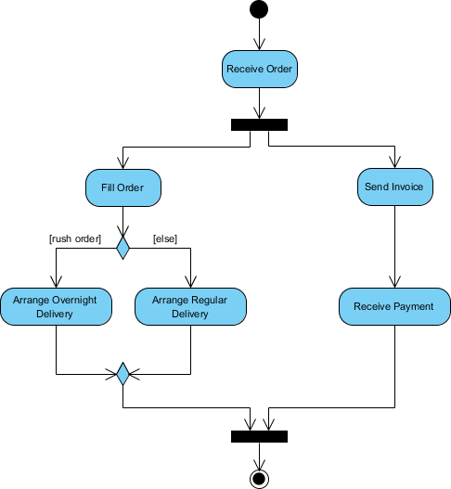
Örnek

